Slide 1
铁碳合金相图在焊接工艺中的应用
主讲人：李宗耀
小组成员：梁子航，彭戈兴，吴云龙，王昊诚，李宗耀

Slide 3
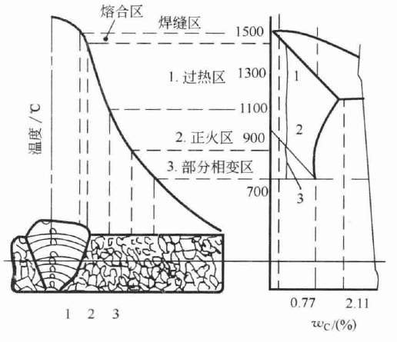
焊接接头
熔焊的焊接接头由焊缝区、熔合区和热影响区组成。焊缝金属的力学性能可高于基本金属；熔合区具有明显的化学不均匀，组织不均匀性，塑性差，强度低，脆性大，易产生焊接裂纹和脆性断裂，是焊接接头最薄弱的环节之一；热影响区是焊缝两侧处于固态的母材发生组织和性能变化的区域，焊缝附近各点受热情况不同，母材的类型不同，都会导致热影响区各部位产生不同的组织变化，而热影响区的各部位的不同组织变化会对力学性能有不利影响。
熔焊是一种在局部进行且短时高温的冶炼、凝固过程，所以在进行铁碳合金的熔焊时，铁碳合金相图能够清楚的指示出焊接接头各部分的相变过程和冷却后各部分的组织构成，对焊前正确选择焊接方法，焊后正确采用热处理起指导作用，以达到提高焊接接头性能的目的。

Slide 4
低碳钢的焊接接头的组织变化
按组织变化过程，低碳钢的热影响区可分为过热区、正火区和部分相变区。
低碳钢的过热区的最高加热温度在1100℃至固相线之间，母材金属加热到这个温度，结晶组织全部转变成为奥氏体，奥氏体急剧长大，冷却后得到过热粗晶组织，因此，过热区的塑性和冲击韧性很低。在焊接刚度大的结构和含碳量较高的易淬火钢材时，易在此区域产生裂纹。
正火区是焊接热影响区内相当于受到正火热处理的区域，冷却后获得的珠光体组织较细，此区域的强度、硬度都较高，一般情况下，焊接
热影响区内的正火区的力学性能高于未经热处理的母材金属。部分相变区在加热和冷却时，该区结晶组织中只有珠光体和部分铁素体发生重结晶转变，而另一部分铁素体仍为原来的组织形态。因此，已相变组织和未相变组织在冷却后晶粒大小不均匀对力学性能有不利影响。

Slide 5
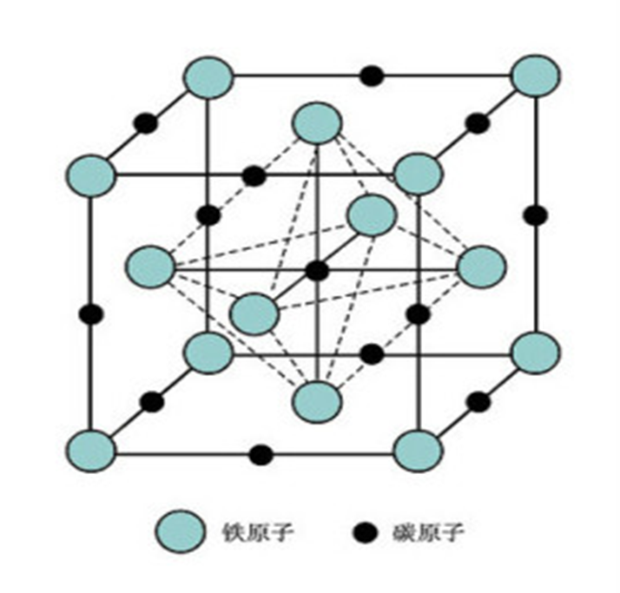
铁碳合金相图在焊接选材上的应用：
各种含碳量的铁碳合金的可焊性是不同的，在焊接生产中，各种钢材所用方法也不同。根据铁碳合金相图可以判断合金的焊接性。铁碳合金的焊接性与含碳量有关，随含碳量增加，组织中渗碳体量增加，钢的脆性增加，塑性下降，导致钢的冷裂倾向增加，焊接性下降。含碳量越高，铁碳合金的焊接性越差。因此，相比于灰口铸铁、可锻铸铁、球墨铸铁、中碳钢、高碳钢，低碳钢的焊接性能是最好的，因而在焊接中多选用低碳钢。

Slide 6
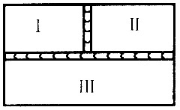
铁碳合金相图在焊接方法上的应用：
在焊接时，两块不同的钢材焊在一起，在焊缝处是最脆弱的，由于局部区域被快速高温加热，而其他部分未被加热，就造成母材各处温度不同，从而造成冷却后的组织性能不同，强度硬度韧性塑性就不均匀，从而容易在脆弱处形成损坏。
除此之外，在焊接过程中，由于高温熔融焊缝与母材各区域的距离不同，导致各区域受到焊缝热影响的程度不同，因此可以根据铁碳合金相图来分析不同温度的各个区域在随后的冷却过程中可能会出现的组织和性能的变化情况，从而采取措施，保证焊接质量，一些焊接缺陷往往采用焊后热处理的方法加以改善，相图为焊接和焊后对应的热处理工艺提供了依据。
铁碳合金相图对焊后热处理的指导作用：
焊后热处理一般选用单一高温回火或正火加高温回火处理。对于气焊焊口采用正火加高温回火热处理。这是因为气焊的焊缝及热影响区的晶粒粗大，需要细化晶粒，故采用正火处理。然而单一的正火不能消除残余应力，故需再加高温回火以消除应力。单一的中温回火只适用于工地拼装的大型普通低碳钢容器的组装焊接，其目的是为了达到部分消除残余应力和去氢。绝大多数场合是选用单一的高温回火。热处理的加热和冷却不宜过快，力求内外壁
均匀。

Slide 7
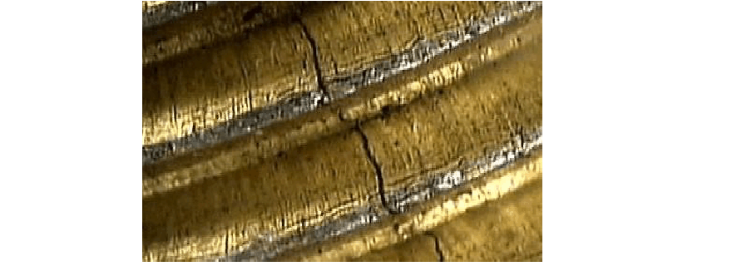
铁碳合金相图在预防焊接中产生白口和裂纹的应用措施
(1）预防白口的措施a、改变化学成分，增加焊缝中石墨化元素的含量，如在焊条或焊丝中加入大量的碳、硅元素，使焊缝形成灰口组织。此外还可以采用非铸铁焊接材料（镍基，铜基、高钒钢）来避免焊缝金属产生白口或其他脆硬组织的可能性。b、减慢冷却速度，延长熔合区处于红热状态的时间，以便石墨充分的析出。例如采用铸铁热焊法和气焊焊补法，将汗布区局部预热至600-700℃左右，使焊件焊补区的冷却速度减慢，防止焊缝及熔合区产生白口组织。c、采用钎焊焊接法，因钎焊焊接过程中焊件不熔化，也可防止熔合区产生白口组织。
(2）预防裂纹的措施:主要是从减少或消除焊接应力着手，常采用的措施方法有:a、热焊法:焊前将铸件预热至600-700℃，焊接过程中焊接温度不能降至400℃以下，这样可以减少整个工件上温度分布不均匀所引起的焊接应力。焊后在立即加热至700℃左右，进行消除应力的热处理。b、加热减应区法:使焊补区能够自由的进行热胀冷缩。c、使焊缝成为缩性较好的金属组织，例如采用铜钢、镍钢，镍，镍铁、高钒钢及碳钢等焊接材料。d、采用小电流连续焊、分散焊、在尽量窄的缩口中多层焊等办法来防止焊补区

Slide 8
实例分析：中碳钢的焊接
中碳钢具有较高的淬硬倾向,在冷态焊时,热影响区极易形成马氏体组织,焊前通常要求预热至150~200℃。
焊接方法的选用
可采用埋弧焊,埋弧焊时焊接区受热面积较宽,加上高温熔渣覆盖于焊缝表面,大大降低了焊缝及热影响区的冷却速度,减弱了淬硬程度,并降低了冷裂纹的几率。
另外,采用低氢焊接方法,如钨极氩弧焊、MIG/MAG焊,也可降低预热温度。
对于厚度在30mm以下的焊件,焊前甚至可不必预热。对于碳含量较高、壁厚较大的中碳钢焊件,焊前必须预热,并要求焊接过程中,保持层间温度不低于预热温度。对于拘束度较高的焊接接头,焊后应立即作250℃后热处理。
消减裂纹的方法
中碳钢焊接时应适当加大坡口角度,并采用多层多道焊接工艺,以充分利用次层焊道的热量对前道焊缝的回火作用。同时可降低热影响区的冷却速度,减少产生冷裂纹的可能性,其次,应控制焊接热输入,宜采用中等的焊接参数。

Slide 9
谢谢

